Slide 1
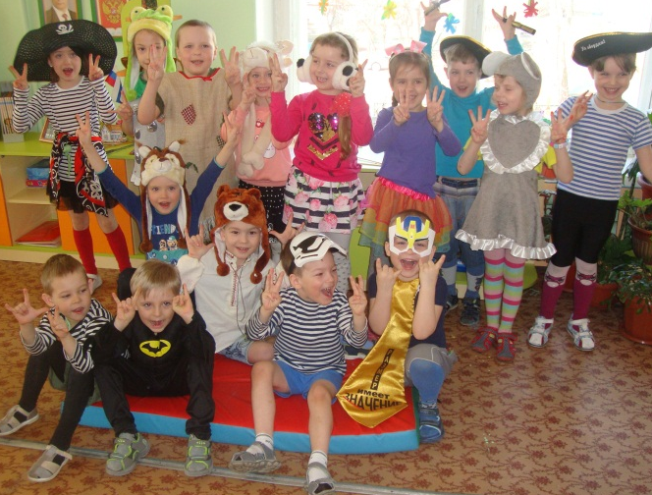
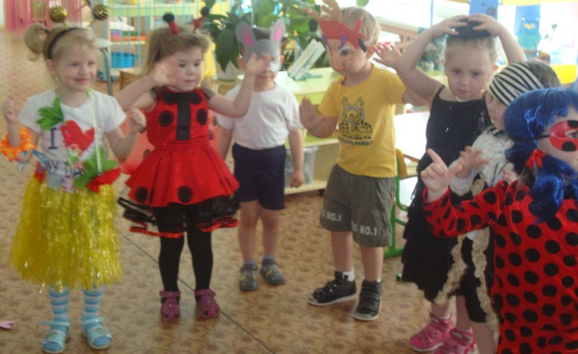
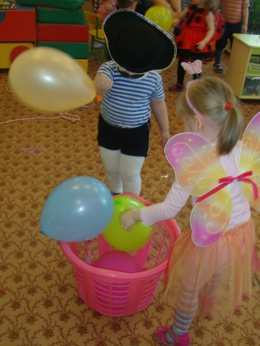
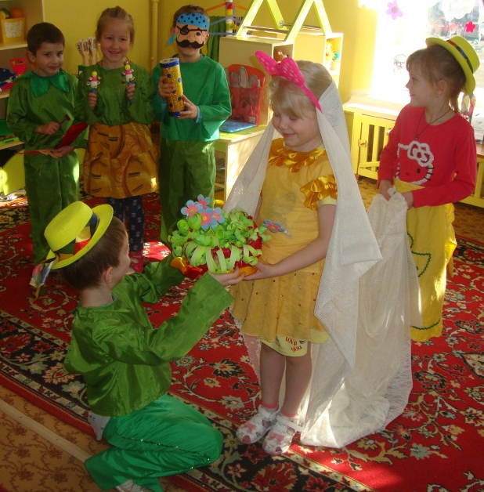
1 апреля – День смеха
в МБДОУ «Детский сад № 99»
Развлечение
в младшей группе
Развлечение
«День смеха в старшей группе»
Отмечают праздник смеха Ну, потеха! Вот потеха! Словно целый белый свет Съел смешинку на обед! А шальная детвора Прямо с самого утра Заключила договор: Веселить любимый двор.
«Праздник-проказник» в подготовительной группе

